Slide 1
SVM
罗羚玮
金博航

Slide 2
SVM
SVM 是一个二类分类模型，通过核技巧可以成为非线性分类器，其学习策略是间隔最大化，最终转化为求解凸二次规划的问题。

Slide 3
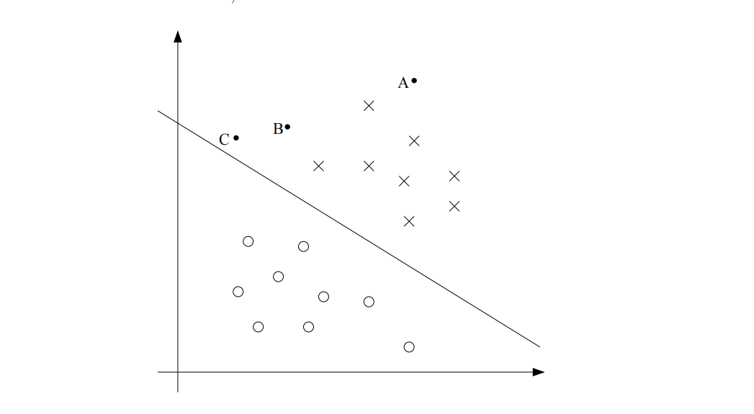

1、线性可分
图中A距离超平面的距离很远，所以对于A的分类准确性高，而对于C准确性并不高。
$$w^{T}X+b=0$$

Slide 4

2、 margin
function margin
函数间隔
给定训练数据集T以及超平面（w,b），定义超平面（w,b）关于样本点（$x_{i}$,$y_{i}$）函数间隔为：

Slide 5
定义超平面（w,b）关于训练集T的函数间隔为超平面（w,b）关于T中所有样本点的函数间隔的最小值：

Slide 6
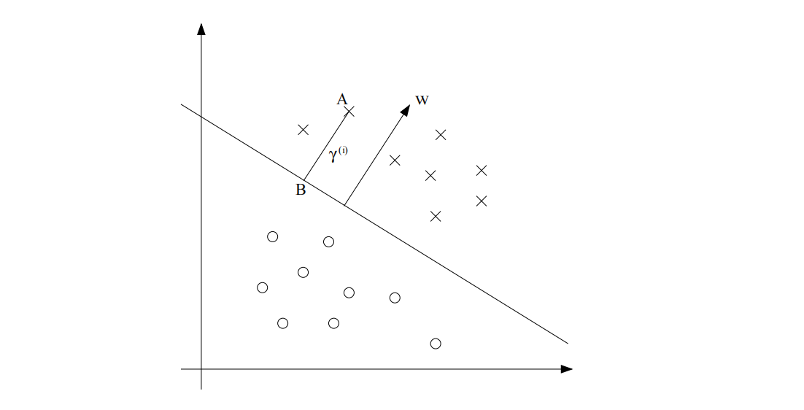
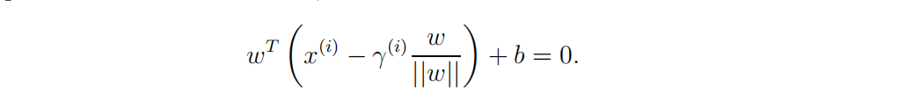
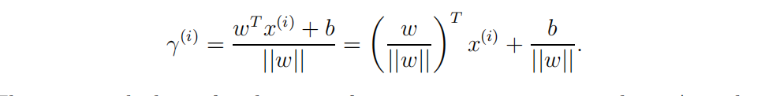
几何边界

Slide 7
对于给定的训练数据集T以及超平面（w,b）定义超平面（w,b）关于样本点的几何间隔为：
定义超平面（w,b）关于训练集T的函数间隔为超平面（w,b）关于T中所有样本点的函数间隔的最小值，即：

Slide 8
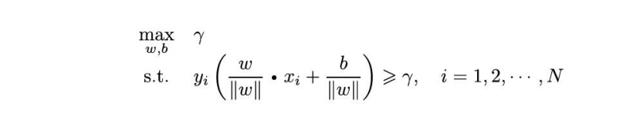
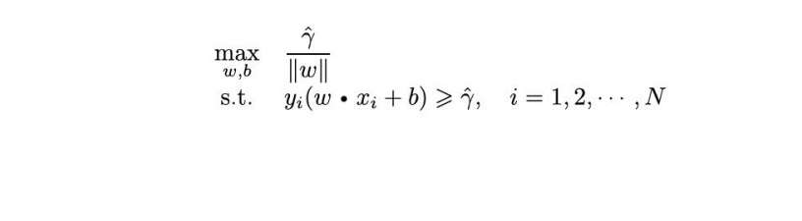
最大间隔分类器
间隔最大的问题可以转化为以下的问题：
根据几何间隔与函数间隔的关系不难得到：

Slide 9
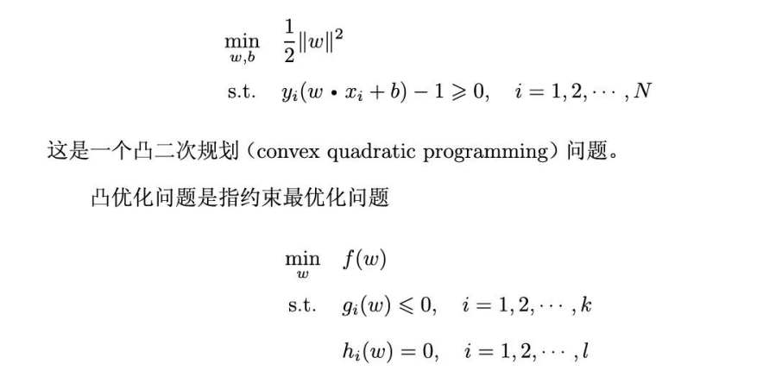
但其实函数间隔取值并不会影响最优解，对约束不等式以及目标函数并没有影响，所以令其为1

Slide 10
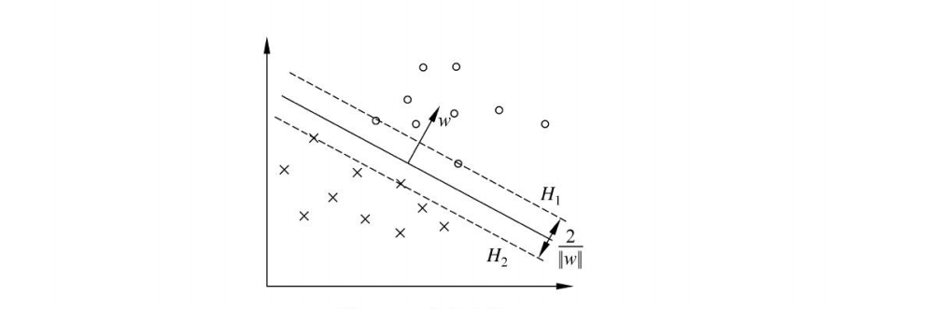
线性可分情况下，训练数据集样本点与分离超平面距离最近的样本点实例称为支持向量（support vector）即：
支持向量决定分离超平面，所以这类分类模型称为支持向量机。

Slide 11
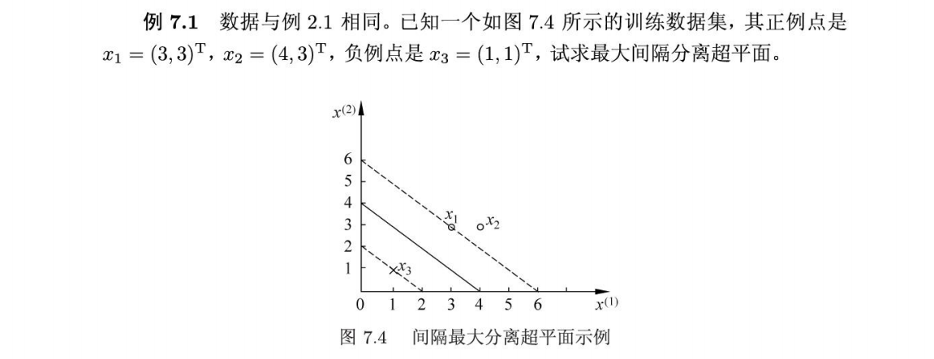

Slide 12
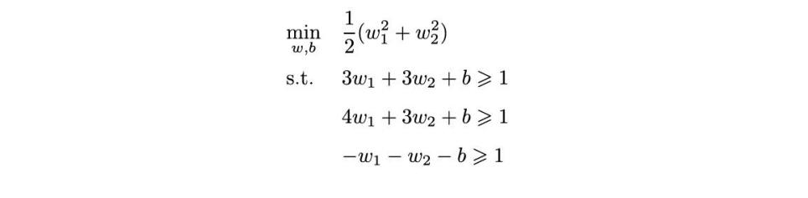
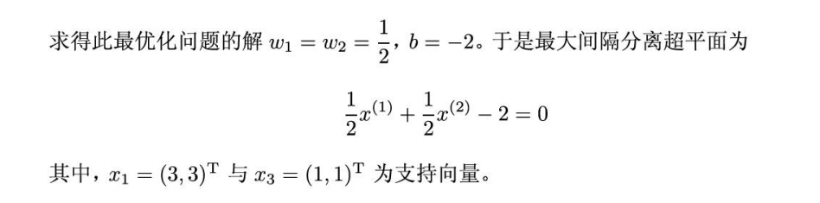

Slide 13
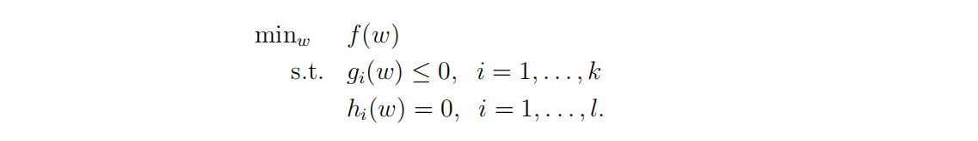
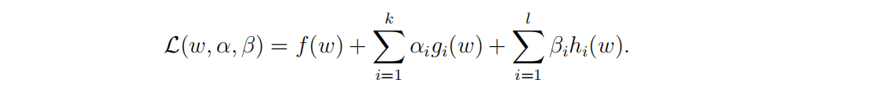
拉格朗日对偶
构造拉格朗日函数如下 ：

Slide 14
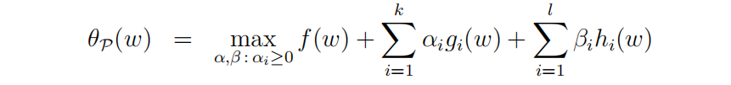
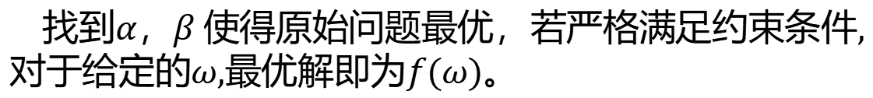
考虑问题 ：
找到$α，β$使得原始问题最优，若严格满足约束条件,对于给定的$ω$,最优解即为$f(ω)。$
继续考虑下面的问题，为原始问题

Slide 15
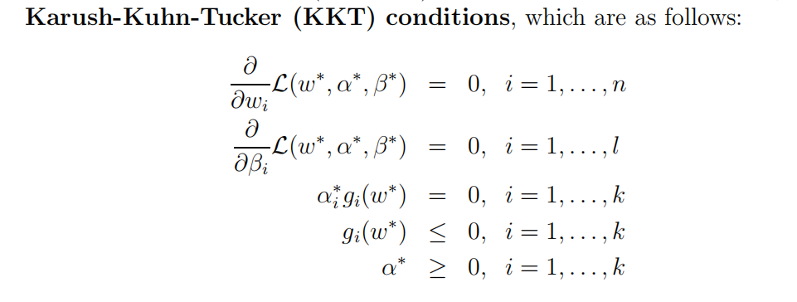
当满足KKT条件时候，对偶问题与原始问题是同一个解
也就是将原始问题变为了max min问题

Slide 16
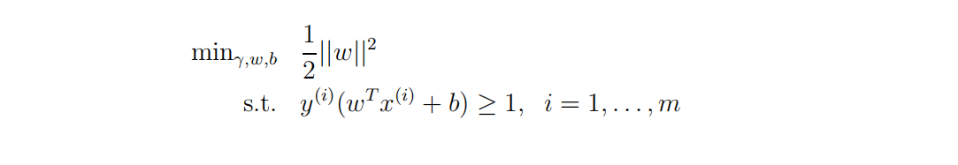
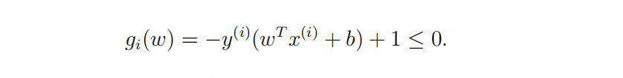
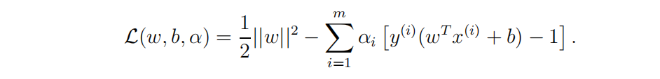
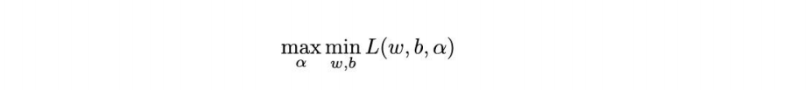
即：
通过对偶将原始问题转化为了下面的问题：（要满足KKT条件）

Slide 17
对偶算法
为了求解线性可分支持向量机的最优问题，可以通过拉格朗日对偶性求解对偶问题得到原始问题（primal）的最优解。优点在于对偶问题容易求解，自然引入核函数，推广到非线性的分类问题。

Slide 18
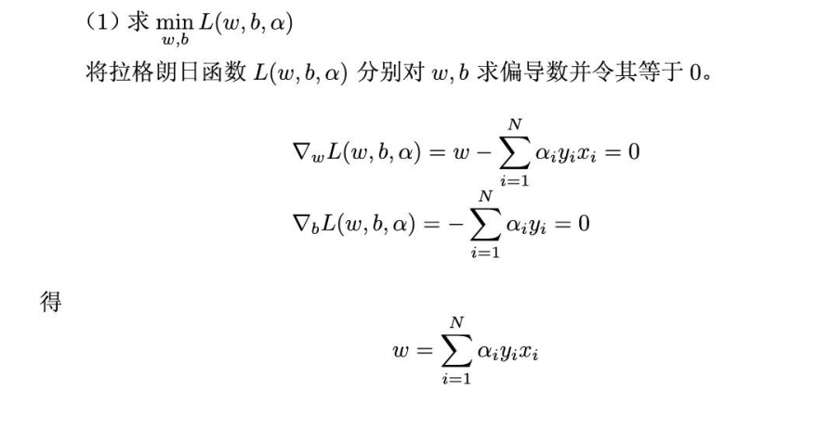

Slide 19
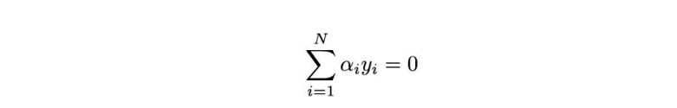
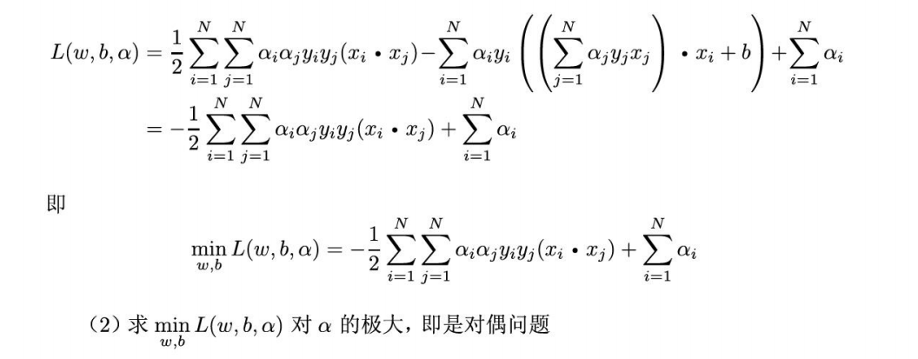

Slide 20
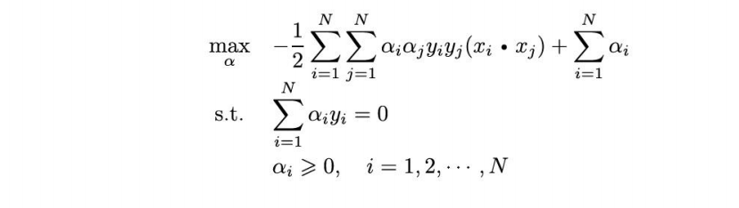
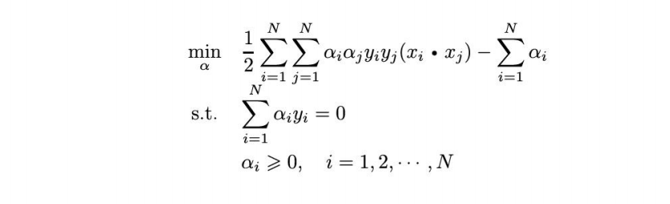
转化为对偶问题：

Slide 21
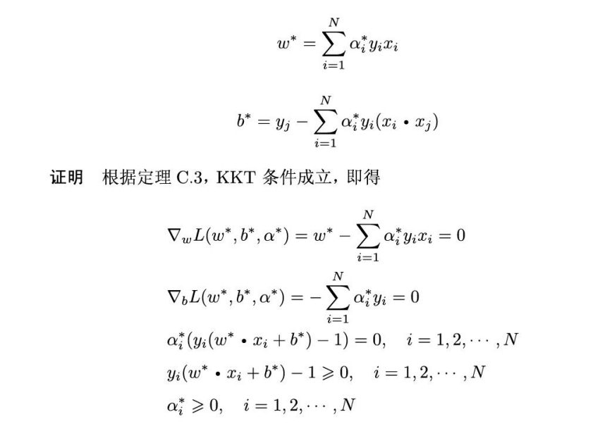
通过下面的等式可以构造超平面

Slide 22
不难发现只是依赖于a>0的点

